Slide 1


الفصل ٨ - ٢ الاشكال الثنائية الأبعاد
أ/ فاطمة جبران

Slide 2


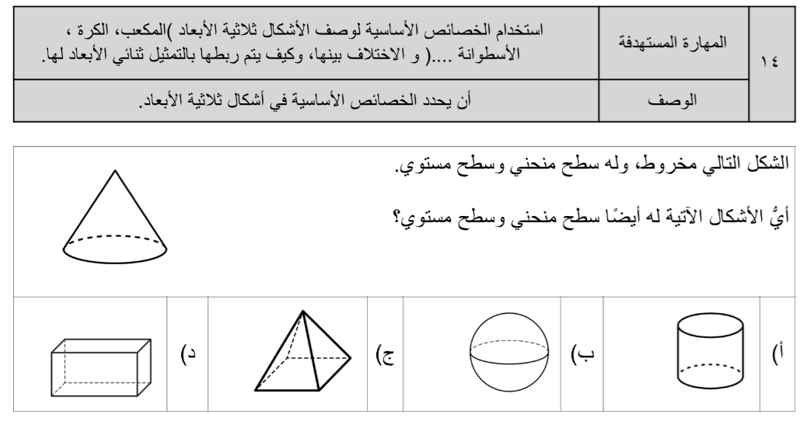

أ/ فاطمة جبران

Slide 3







أ/ فاطمة جبران

Slide 4
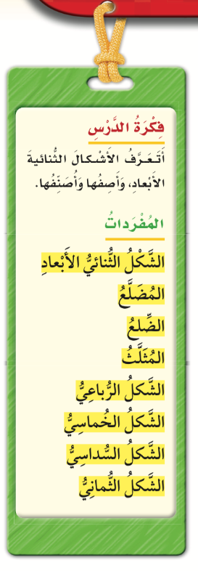

الفصل ٨ - ٢ الاشكال الثنائية الأبعاد
أ/ فاطمة جبران

Slide 5

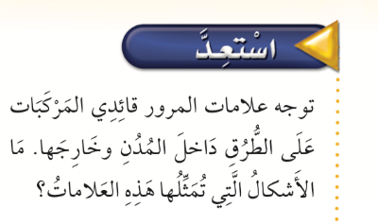
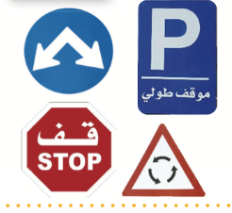
الفصل ٨ - ٢ الاشكال الثنائية الأبعاد
أ/ فاطمة جبران

Slide 6
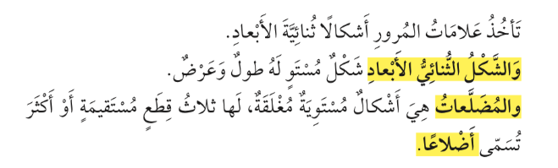
الفصل ٨ - ٢ الاشكال الثنائية الأبعاد
أ/ فاطمة جبران

Slide 7
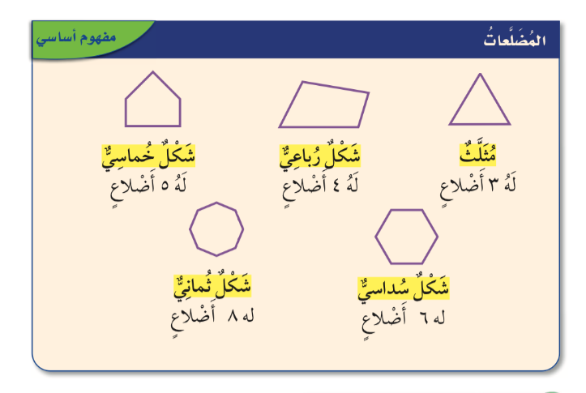
الفصل ٨ - ٢ الاشكال الثنائية الأبعاد
أ/ فاطمة جبران

Slide 8

الفصل ٨ - ٢ الاشكال الثنائية الأبعاد
أ/ فاطمة جبران

Slide 9

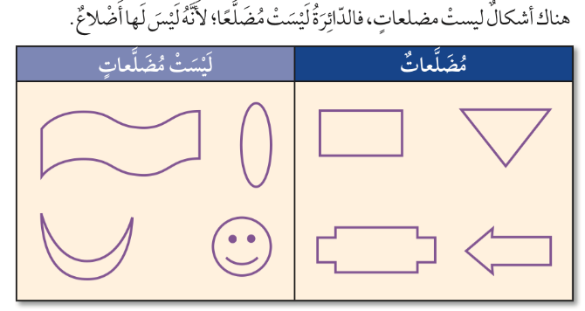
الفصل ٨ - ٢ الاشكال الثنائية الأبعاد
أ/ فاطمة جبران

Slide 10

الفصل ٨ - ٢ الاشكال الثنائية الأبعاد
أ/ فاطمة جبران

Slide 11

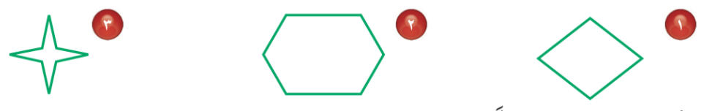
أ/ فاطمة جبران

Slide 12

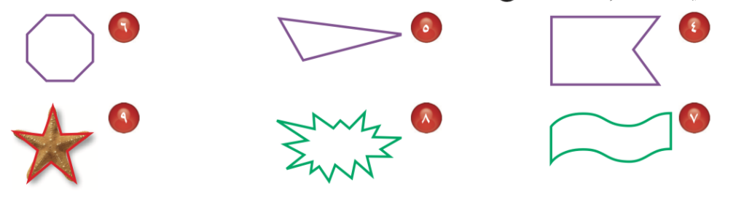
أ/ فاطمة جبران

Slide 13

اذا ‏قصت ورقة رباعية الشكل إلى قطعتين فما اسم كل من الشكلين الناتجين
أ/ فاطمة جبران

Slide 14




🌟
🌟
🌟
أ/ فاطمة جبران

Slide 15




🌟
🌟
🌟
أ/ فاطمة جبران

Slide 16

ماذاتعلمت ؟
أ/ فاطمة جبران

Slide 17

المتميزات في الدرس
أ/ فاطمة جبران

Slide 18





ممتع 🤩
قيم نفسك بالنسبة لفهمك للدرس
ممتع 🤩
سهل 😍
سهل 😍
أ/ فاطمة جبران

Slide 19
الواجب المنزلي
أ/ فاطمة جبران

